Slide 1
SCOI 计算几何大赏
HeRaNO@UESTC-SISE
bilibili@GAATTC

Slide 2
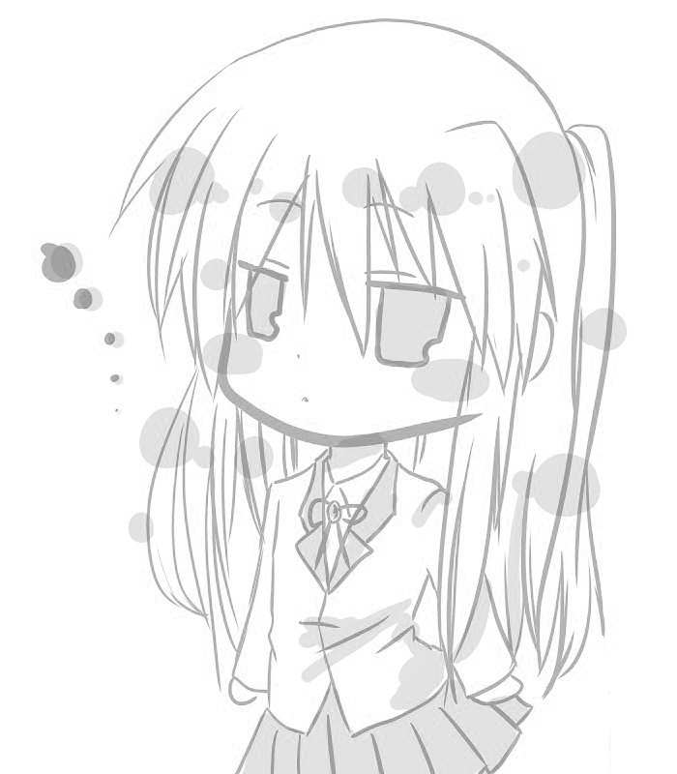
Preface
包含 SCOI 与 SCWC 2003~2016 的计算几何问题。
由于版权问题，2017 年及之后的题目并未公开，因此不会讲解。
别问，我也没有题……
2018 年与 2019 年的部分题目以 SCOI Online 的形式小范围公开，但并未公布数据，为了避免不必要的麻烦，因此也不会讲解。
同样也不是官方题解。
题目可以在如下 OJ 中找到：
LibreOJ（loj.ac）
洛谷（www.luogu.com.cn）
牛客网（ac.nowcoder.com）
等

Slide 3
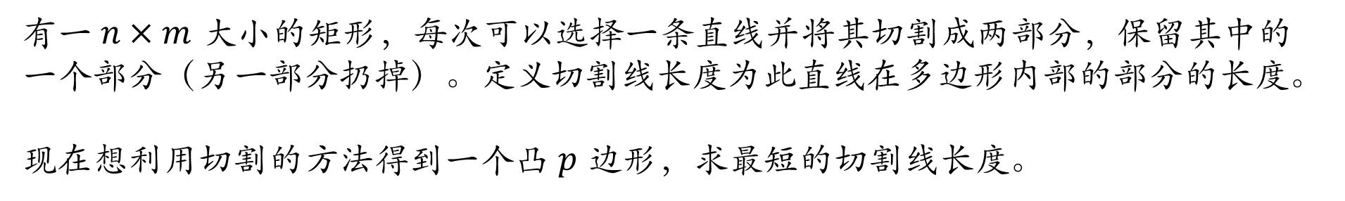
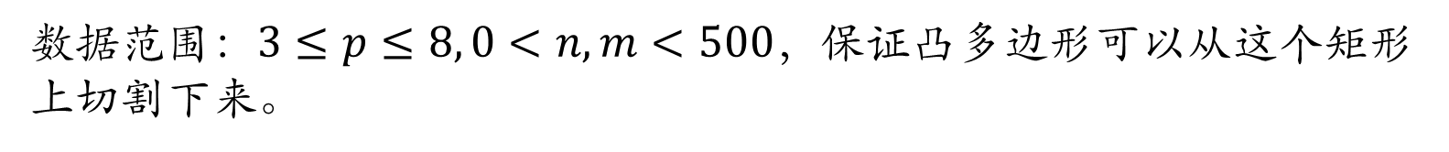
「SCOI 2003」切割多边形
有一 $n×m$ 大小的矩形，每次可以选择一条直线并将其切割成两部分，保留其中的一个部分（另一部分扔掉）。定义切割线长度为此直线在多边形内部的部分的长度。
现在想利用切割的方法得到一个凸 $p$ 边形，求最短的切割线长度。
数据范围：$3≤p≤8, 0<n,m<500$，保证凸多边形可以从这个矩形上切割下来。

Slide 4
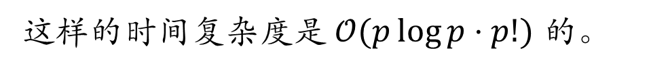
「SCOI 2003」切割多边形
对于凸 $p$ 边形，可以利用 $p$ 次切割得到。
枚举这 $p$ 次切割的顺序即可，计算每次的切割线长度。
利用一定的向量知识可以解决，或者半平面交。
这样的时间复杂度是 $𝒪(p\log{p}⋅p!)$ 的。

Slide 5
「SCOI 2003」切割多边形
实际上，利用状态压缩 DP 可以做到更优的复杂度。
设状态 $f_{i}$ 表示目前切割后的图形包含目标图形点的状态为 $i$ 时的最小切割线长度。
转移时枚举还没被切割过的点即可，切割线为这个点与下一个点形成的直线。
现在的问题就变成了求切割线的长度了。
顺序枚举当前状态的每条切割线，求每条切割线在这条线上形成的交点，最后形成的左右端点间距离就是所求。

Slide 6
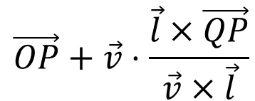
「SCOI 2003」切割多边形
考虑两直线求交点的一个向量求法
$$\vec{OP}+\vec{v}⋅\frac{\vec{l}×\vec{QP}}{\vec{v}×\vec{l}}$$
其中，$P$ 是直线上一点，$\vec{v}$ 是这条直线的方向向量。$Q$ 与 $\vec{l}$ 分别是另一条直线上的点与另一条直线的方向向量。
每次计算出分式部分，类似直线参数方程中参数的处理即可。
时间复杂度：$𝒪(n^{2}2^{n})$，空间复杂度：$𝒪(n)$。
Notes:
https://oi-wiki.org/geometry/2d/#_17

Slide 7
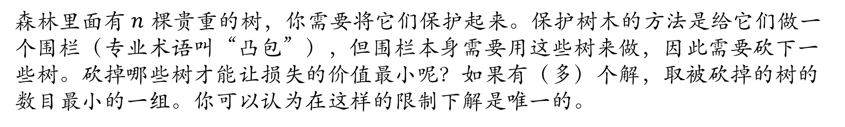
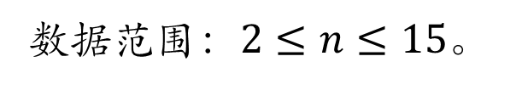
「SCOI(?) 2004」森林
森林里面有 $n$ 棵贵重的树，你需要将它们保护起来。保护树木的方法是给它们做一个围栏（专业术语叫“凸包”），但围栏本身需要用这些树来做，因此需要砍下一些树。砍掉哪些树才能让损失的价值最小呢？如果有（多）个解，取被砍掉的树的数目最小的一组。你可以认为在这样的限制下解是唯一的。
数据范围：$2≤n≤15$。

Slide 8
「SCOI(?) 2004」森林
枚举每棵树砍或不砍即可。求出每种情况的最小价值后更新答案。
对于每种情况求出不砍的树形成凸包即可计算最优解时浪费的最小长度了。
时间复杂度：$𝒪(n\log{n}2^{n})$，空间复杂度：$𝒪(n)$。
OI in Hand 上的信息显示 SmartOJ 1905 是这道题……
貌似 SmartOJ 是原齐齐哈尔大学的 OJ
现在齐大的 OJ 上正好有这道题。题号是 1817。
可能是全网唯一可以提交这道题的地方了……
（不包括各种非公开校内 OJ）
Notes:
https://qdacm.com/P/1817

Slide 9
「SCOI 2005」
这一年并没有计算几何题

Slide 10
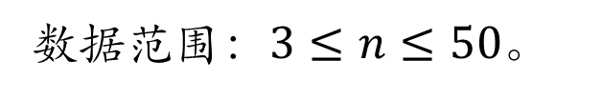
「SCWC 2006」一孔之见
从一个圆孔里看一个凸多边形，为了让看到的面积至少为 $S$，孔的半径至少需要多大？假设孔的圆心固定在 $(0, 0)$，且 $(0, 0)$ 在多边形内部（而不是外部或边界上）。
数据范围：$3≤n≤50$。

Slide 11
「SCWC 2006」一孔之见
这里的题意应该理解为：有一半径未知的圆，已知圆与多边形交的面积，求该圆的半径。
二分答案，接着就是求圆与多边形面积交问题。
将多边形剖分为若干三角形，考虑圆与每个三角形的面积交的并即为圆与该多边形的面积交了。
共有五种情况（排除平凡情况），需分类讨论。
时间复杂度：$𝒪(n\log{\frac{1}{ε}})$，空间复杂度：$𝒪(n)$。

Slide 12
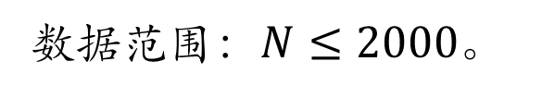
「SCWC 2007」最大土地面积
在某块平面土地上有 $N$ 个点，你可以选择其中的任意四个点，将这片土地围起来，当然，你希望这四个点围成的多边形面积最大。
数据范围：$N≤2000$。

Slide 13
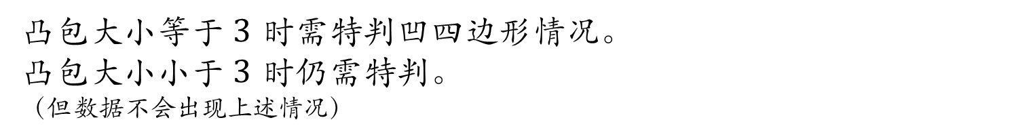
「SCWC 2007」最大土地面积
数据范围很模糊，因此特判掉 $N≤3$ 的情况。
剩下的就是求平面最大四边形了。
先求出凸包，枚举对角线，然后求出这条对角线两边离它最远的点。可以利用旋转卡壳完成。
凸包大小等于 $3$ 时需特判凹四边形情况。
凸包大小小于 $3$ 时仍需特判。
（但数据不会出现上述情况）
时间复杂度：$𝒪(N^{2})$，空间复杂度：$𝒪(N)$。

Slide 14
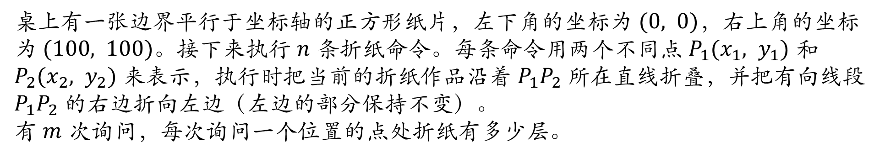
「SCOI 2007」折纸
桌上有一张边界平行于坐标轴的正方形纸片，左下角的坐标为 $(0, 0)$，右上角的坐标为 $(100, 100)$。接下来执行 $n$ 条折纸命令。每条命令用两个不同点 $P_{1}(x_{1}, y_{1})$ 和 $P_{2}(x_{2}, y_{2})$ 来表示，执行时把当前的折纸作品沿着 $P_{1}P_{2}$ 所在直线折叠，并把有向线段 $P_{1}P_{2}$ 的右边折向左边（左边的部分保持不变）。
有 $m$ 次询问，每次询问一个位置的点处折纸有多少层。
数据范围：$0≤n≤8, 1≤m≤50$。

Slide 15
「SCOI 2007」折纸
反向考虑，对于一个已经折好的图形，打孔后将其沿折痕翻回去。答案即为最后形成的孔有多少个。
最多会形成 $2^{n}$ 个孔，因此对于每个询问，考虑求出这些孔的确切位置。
如果当前点在折痕的右侧或在折痕上，则不进行翻折，否则考虑翻折，递归处理统计答案。
翻折相当于求对称点，利用向量运算不难求出。
时间复杂度：$𝒪({m2}^{n})$，空间复杂度：$𝒪(n)$。

Slide 16
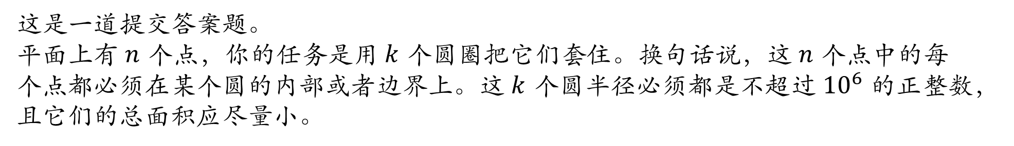
「SCOI 2008」套圈
这是一道提交答案题。
平面上有 $n$ 个点，你的任务是用 $k$ 个圆圈把它们套住。换句话说，这 $n$ 个点中的每个点都必须在某个圆的内部或者边界上。这 $k$ 个圆半径必须都是不超过 ${10}^{6}$ 的正整数，且它们的总面积应尽量小。

Slide 17
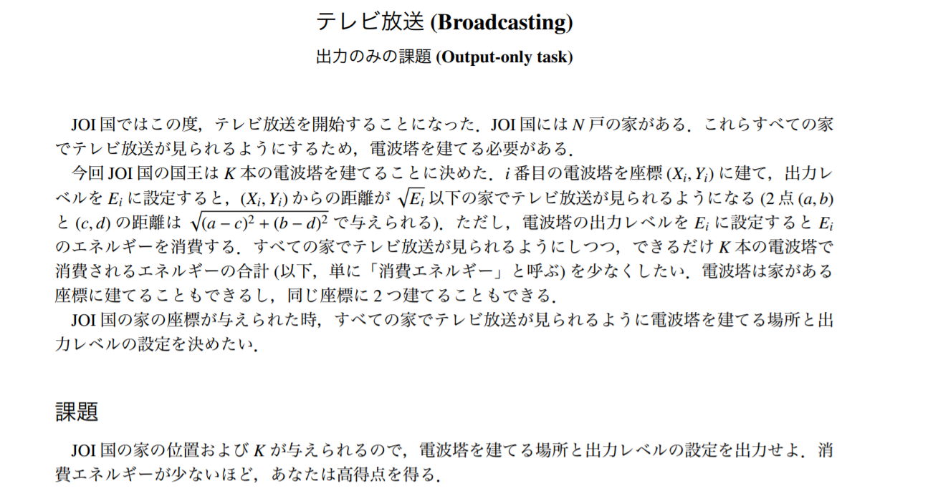
「SCOI 2008」套圈
与 JOISC 2012 Day2 T1 是同一道题。
Notes:
https://www.ioi-jp.org/camp/2012/2012-sp-tasks/2012-sp-day2.pdf

Slide 18
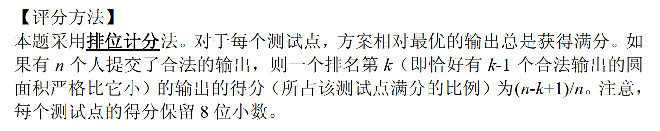
「SCOI 2008」套圈
对于前几组数据，由于 $k$ 很小可以手玩。
对于 $k$ 较大的测试点，可能需要一些玄学调优方法，比如找中心点，划分簇等。
JOISC 的官方题解中提到的「K 平均法」实际上是 K-means，因此有 ML 基础的同学可以手写一个试试看（
Notes:
来自 SCOI 2008 Day2 题面

Slide 19
「SCOI 2009」围豆豆
并不是严格的计算几何问题，但用到了光线投射算法。
为了判断一个点是否在多边形内部，可以以该点为端点引出一条射线，求出射线与多边形边界的交点。若有奇数个交点，则点在多边形内部，否则在多边形外部。
这里由于题目性质，将交点数作为状态进行状态压缩 DP。
还是很有意思的

Slide 20
「SCOI 2010」
这一年并没有计算几何题
并不想把「传送带」归为计算几何问题……

Slide 21
「SCOI 2011」
这一年并没有计算几何题
「植物大战僵尸」到底怎么做啊……

Slide 22
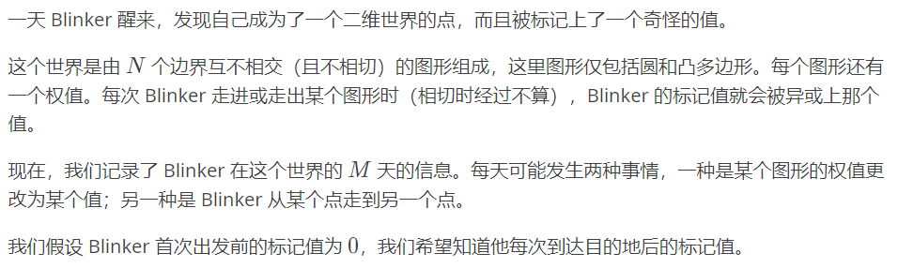
「SCOI 2012」Blinker 的噩梦

Slide 23
「SCOI 2012」Blinker 的噩梦
可以发现，如果图形互不相交或相切，则图形关系只有包含和相离两种。
将图形看做点，按照直接包含与被包含关系建边，可以建成一个森林。
将最外的平面看做一个点，就形成了一棵树。
对于询问的路径端点进行点定位，由于只包含两端中一端的图形只经过奇数次，而同时包含两端或不包含两端的图形经过偶数次。
所以可以看成从起点走到树根，再从树根走到终点。
可以看成两个问题，首先根据包含关系建树，然后就是经典的轻重链剖分问题（修改单点点权，询问链点权的异或和）。

Slide 24
「SCOI 2012」Blinker 的噩梦
将图形分为上下两部分，利用扫描线分别维护。
当扫描线扫到某图形左端时，将其上下两部分插入平衡树中维护纵坐标。
查找该图形上半部分上方的第一个图形，如果仍是上半部分则该图形的父亲为这个图形，否则为这个图形的父亲。
对于询问的点，同时进行点定位。类似查找图形父亲的方法即可。
当扫描线扫到某图形右端时，删除上下两部分。
劲爆的数据性质：圆远比多边形多。

Slide 25
「SCOI 2012」Blinker 的噩梦
建好树后进行轻重链剖分即可。
设 $S(x)$ 为 $x$ 到树根的异或和，对于询问 $S(s)⊕S(t)$，实际上等于 $S(s,t)⊕v_{\text{LCA}(s,t)}$。
维护一个支持单点修改，查询区间异或和的数据结构即可，树状数组足以满足。
时间复杂度：$𝒪(v(n+m)\log{n}+m {\text{log}}^{2} n)$，空间复杂度：$𝒪(n+m)$。
其中 $v$ 是多边形的边数。
超长代码警告，慎入。

Slide 26
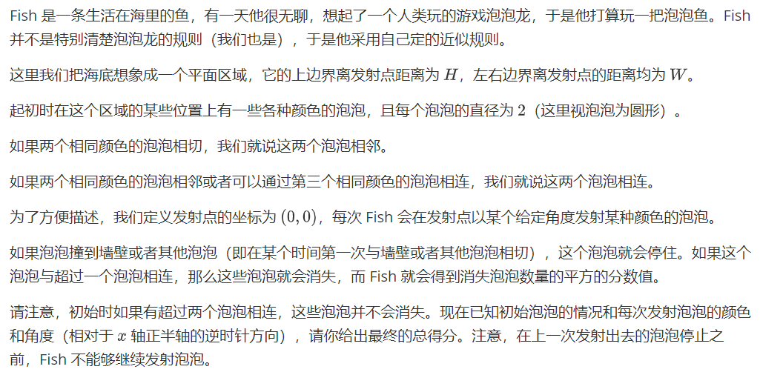
「SCOI 2013」泡泡鱼

Slide 27
「SCOI 2013」泡泡鱼
可以看成两个问题，先预处理出每一个圆与哪些圆相切，然后暴力处理每一次删除。
对于处理每个圆与哪些圆相切，可以利用扫描线枚举这个圆与哪些圆相切。
性质：对于若干等大的圆，与一个圆相切的圆最多有 $6$ 个。
因此对于一个圆，在它右边与其相切的圆最多有三个，且位于两条扫描线上。
这样对于第一个问题，我们就可以暴力处理了。查找相切圆时，在下两条扫描线上二分一下与当前圆纵坐标最近的两个点判断即可。
劲爆的数据性质：所有横坐标都是整数。
还有一种画格子的方法，复杂度可以做到线性。
可以参考 APIO 2018 选圆圈

Slide 28
「SCOI 2013」泡泡鱼
对于相切的圆，我们可以建一张图，若两圆相切则两圆之间有一无向边。
考虑在 $𝒪(nq)$ 的复杂度下解决第二个问题，即线性处理每一个删除操作。
先求出发射的圆最终停下的位置，可以考虑参数方程。
找出最小的参数位置，即为停下的位置。
然后枚举这个新的圆与哪些圆相切并建边。
最后 BFS 一遍求出这次消除的圆数量，并标记。
由于上页性质，BFS 时间复杂度为线性。
时间复杂度：$𝒪(n\log{n}+nq)$，空间复杂度：$𝒪(n)$。

Slide 29
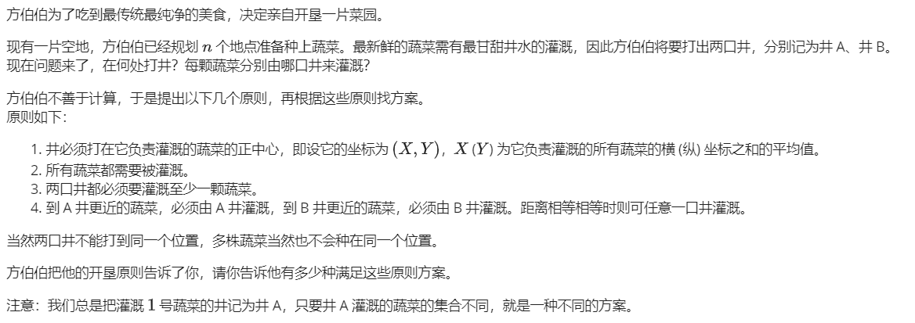
「SCOI 2014」舌尖上的方伯伯

Slide 30
「SCOI 2014」舌尖上的方伯伯
只用到了一点计算几何上求对称点的东西……本质上是个计数 DP。
据说还要卡一波精度……不知道为什么……
因为没写

Slide 31
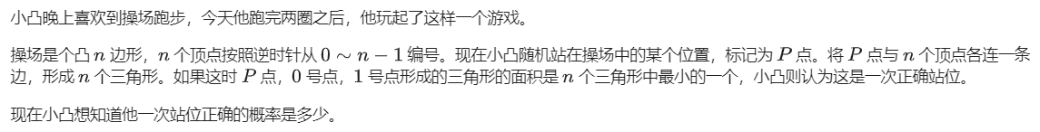
「SCOI 2015」小凸想跑步

Slide 32
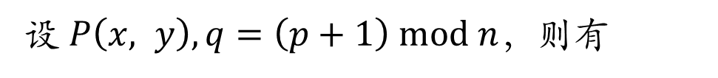

「SCOI 2015」小凸想跑步
设凸多边形 $A_{0}A_{1}…A_{n−1}$，则根据面积关系，对于 $∀p∈\left\{1,…,n−1\right\}$，有
$$PA_{0}×PA_{1}<PA_{p}×PA_{\left(p+1\right) \text{mod} n}$$
设 $P\left(x, y\right), q=\left(p+1\right) \text{mod} n$，则有
$$\left(A_{0y}−A_{1y}+A_{qy}−A_{py}\right)x+\left(A_{1x}−A_{0x}+A_{px}−A_{qx}\right)y+OA_{0}×OA_{1}−OA_{p}×OA_{q}<0$$
因为 $P$ 在多边形内部选择，所以得到的可行域还应与原多边形取交。
因此考虑几何概型，概率即为半平面交得到凸多边形面积与原多边形面积的比值。
时间复杂度：$𝒪(n\log{n})$，空间复杂度：$𝒪(n)$。

Slide 33
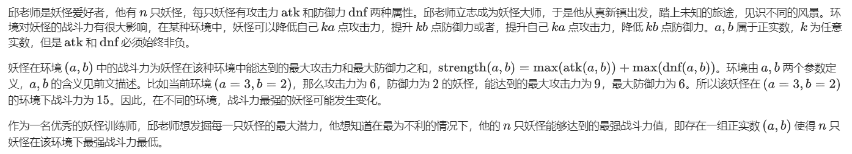
「SCOI 2016」妖怪

Slide 34
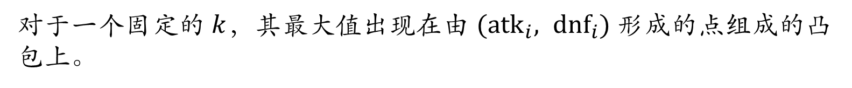
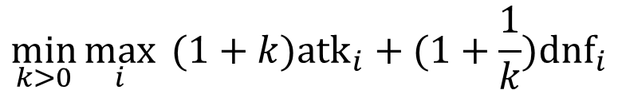
「SCOI 2016」妖怪
不难发现，$\max\left(atk\left(a , b\right)\right)=atk+\frac{a}{b}dnf\text{, }max\left(dnf\left(a , b\right)\right)=dnf+\frac{b}{a}atk$。
根据上式，令 $k=\frac{b}{a}$，答案即为
$$\underset{k>0}{\text{min}}{\underset{i}{\text{max}}{ (1+k){\text{atk}}_{i}+(1+\frac{1}{k}){\text{dnf}}_{i}}}$$
对于一个固定的 $k$，其最大值出现在由 $({\text{atk}}_{i}, {\text{dnf}}_{i})$ 形成的点组成的凸包上。
设最大值点为 $i=m$，然后考虑前面的最小值。

Slide 35
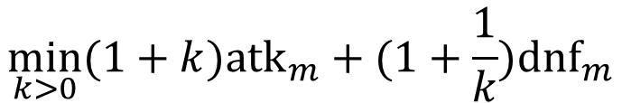
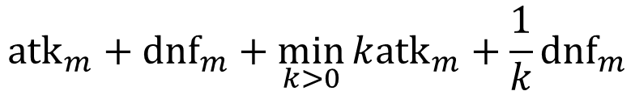
「SCOI 2016」妖怪
$$\min_{k>0}{(1+k){\text{atk}}_{m}+(1+\frac{1}{k}){\text{dnf}}_{m}}$$
稍作变形可以化为
$${\text{atk}}_{m}+{\text{dnf}}_{m}+\min_{k>0}{k{\text{atk}}_{m}+\frac{1}{k}{\text{dnf}}_{m}}$$
注意到后面的式子类似对号函数。现在要对多个对号函数的最大值取最小值。
对号函数为凸函数，两凸函数的最大值仍为凸函数，考虑数学归纳可知多个凸函数的最大值也为凸函数。
求最小值的过程利用三分即可。
时间复杂度：$𝒪(n\log{\frac{1}{ε}})$，空间复杂度：$𝒪(n)$。

Slide 36
Postscript
平均来讲，2016 年及之前的计算几何题难度适中，但是码量偏大。
2016 年之后的计算几何题可能比这些题难得多，但是据当事人反馈码量比这些题大的多得多。
希望以后在 SCOI 可以见到有趣的几何题……

Slide 37
So much for it. Thanks!
All questions are welcomed.

